Slide 1
学委作业收集管理系统

Slide 2
应用场景
需求
学委需要收集的实验报告
每个老师有自己的文件命名方式
提交了不规范文件名的作业
缺交

Slide 3
应用场景
设计
以文件夹的形式收集作业
允许设置文件名的格式
自动重命名不规范的作业
统计缺交名单

Slide 4
SQLite3

Slide 5
E-R图

Slide 6
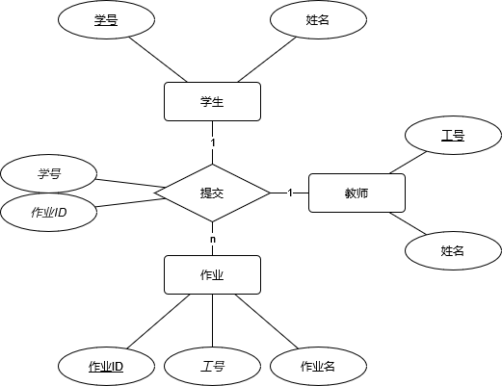

Slide 7
数据库类图

Slide 8
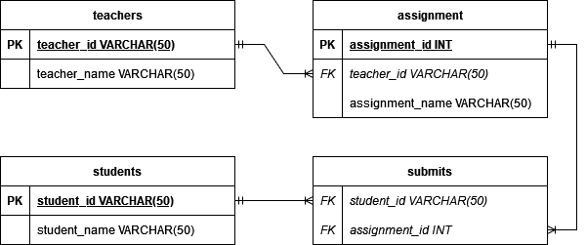

Slide 9
Python

Slide 10
app.py 程序入口
check_tools.py 工具类
dao.py 数据库访问类

Slide 11
check_tools.py
get_all_files(self,abs_path)
get_m_tuple(self,done_set)
generate_files_list(self, s_dict, config)
check_files(self, files, std)
read_files_sid(self, files)
rename_files(self, abs_path, bug_tuple, s_dict, config)

Slide 12
dao.py
load_s_data(self)
get_s_name(self, sid_list)
get_a_id(self, tid, aname)
set_submits(self, m_tuple)

Slide 13
游标
con = sqlite3.connect(db_path)
cur = con.cursor()

